Slide 1
Inteligencia artificial
Conceptos básicos sobre la inteligencia artificial

Slide 2

Keyword

Slide 3
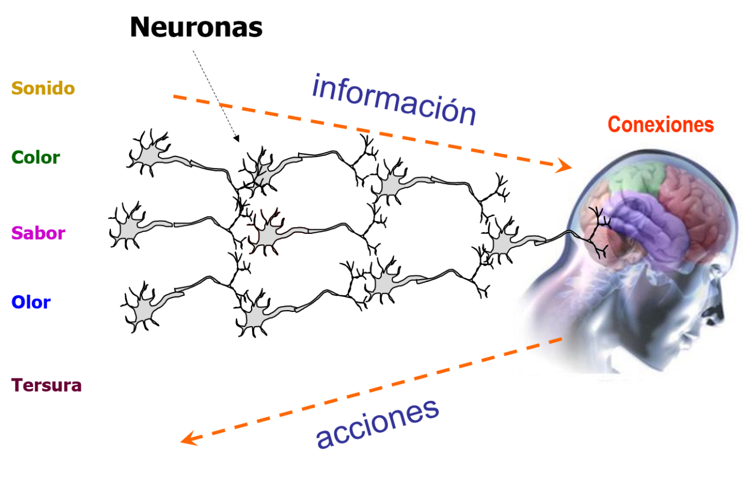
Inteligencia
Es la capacidad de resolver problemas.
Signos de inteligencia:
Aprender de la experiencia.
Encontrar sentido a mensajes ambiguos.
Responder rápidamente a situaciones nuevas.
Entender e inferir en forma racional.
Aplicar el conocimiento para manipular el medio que nos rodea.
Aplicar y adquirir conocimiento nuevo.
Pensar y razonar.

Slide 4
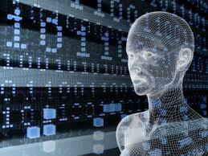
Inteligencia artificial
Es aquella “inteligencia” exhibida por “cientefactos” o artefactos científicos construidos por humanos, o sea, se dice que un sistema artificial posee inteligencia cuando es capaz de llevar a cabo tareas que, si fuesen realizadas por un humano, se diría de éste que es inteligente.

Slide 5
IA
Ciencia.
Intento.
Crear programas para máquinas.
Imitar.
Comportamiento.
Comprensión.
Humano.
Capacidad de aprender.
Capacidad de reconocer.
Capacidad de pensar.
¿Arte, religión?
¿Se logrará alguna vez?
¿Software o hardware?
¿Simulación o imitación?
¿Comportamiento = acción?
¿Compresión = pensamiento?
¿Cómo piensan o actúan los humanos?
¿Memorizar o aprender?
¿Igual o parecido?
¿Lógica?

Slide 6
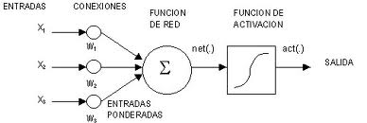
Técnicas de la IA
Sistemas basados en conocimiento.
Visión computacional.
Procesamiento de voz y lenguaje natural.
Lógica difusa.
Redes neuronales.
Computación evolutiva.
Sistemas multiagente.
Robótica.
Aprendizaje mecánico.
Técnicas heurísticas (recocido simulado).

Slide 7
Modelos inspirados en la naturaleza
Neuronas → Red neuronal
Evolución natural → Algoritmo genético
Experiencia → Sistema experto
Razonamiento → Lógica difusa
Hormigas → Colonia de hormigas

Slide 8
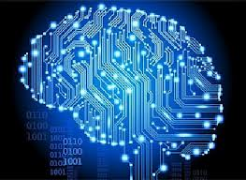
Naturaleza de la inteligencia artificial
Objetivos generales:
El análisis teórico de las posibles explicaciones del comportamiento inteligente.
La explicación de habilidades mentales humanas.
La construcción de artefactos inteligentes (computadoras).

Slide 9
Diferencia actual entre inteligencia natural y artificial
Atributos de capacidad de | Natural | Artificial
Usar detectores | Alta | Baja
Ser creativo | Alta | Baja
Aprender de la experiencia | Alta | Baja
Adaptación | Alta
Adquirir experiencia | Alta | Baja
Cálculos complejos | Baja | Alta
Transferir información | Baja | Alta
Rapidez y exactitud en cálculos | Baja | Alta

Slide 10
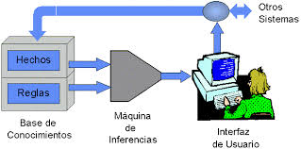
Bases de conocimiento
Las reglas son cláusulas que describen una acción dinámica relativa al dominio de los elementos. Su estructura está dada por un conjunto de condiciones denominado antecedentes y una acción a tomar, llamada consecuente, ejemplo: si la puerta número 1 está cerrada, utilice la puerta 3.
Los hechos son cláusulas que expresan parte del conocimiento. Se refiere al estado del Ser. Los hechos son datos o información que se tiene sobre una situación a considerar. Ejemplo: el motor está funcionando.
Los objetivos son cláusulas que expresan lo que se desea demostrar. Un objetivo se puede resolver con hechos.
Ejemplo: el objeto se puede levantar.

Slide 11
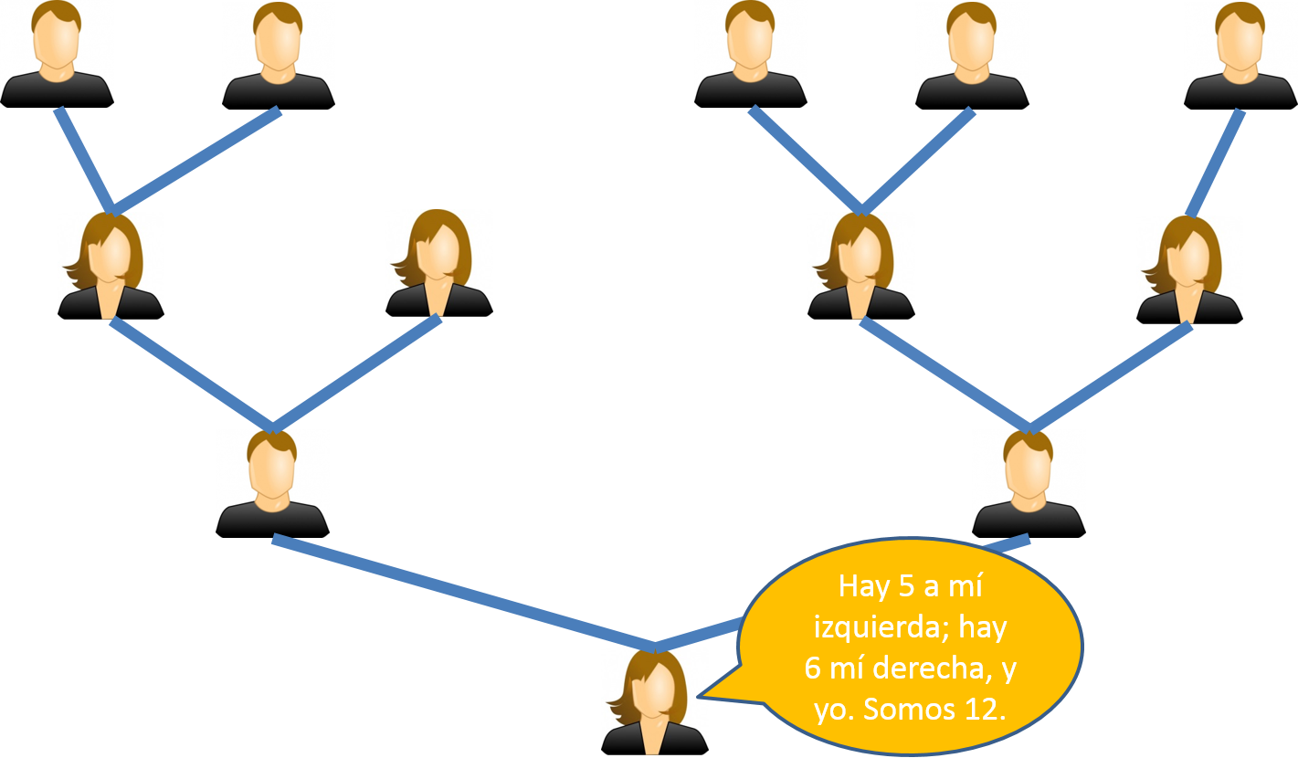
Recursivas
Es una técnica que permite que una función se llame a sí misma.
Son Recursivos aquellos algoritmos que, estando encapsulados dentro de una función, son llamados desde ella misma una y otra vez, en contraposición a los algoritmos iterativos que hacen uso de bucles While, Do-while, For, etc.

Slide 12
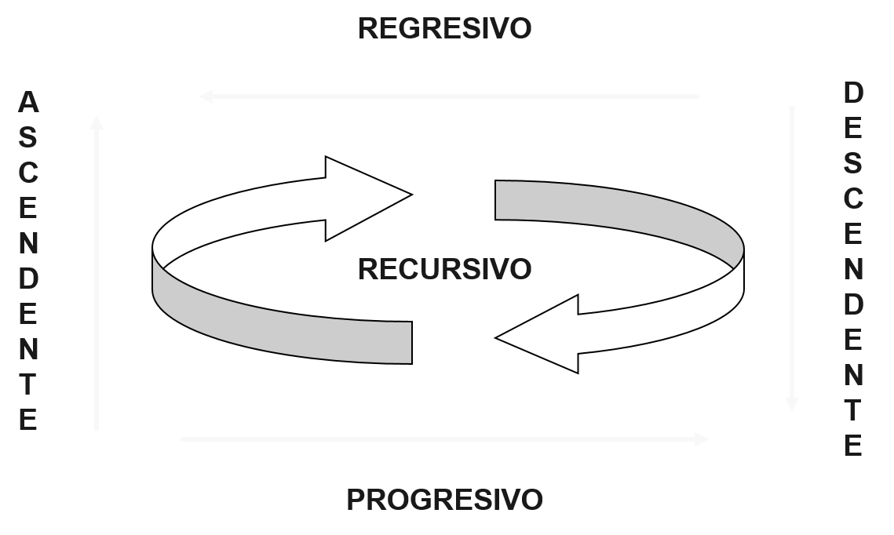
Reglas recursivas
Para que una función recursiva sea válida, la referencia a sí misma debe ser relativamente más sencilla que el caso considerado.
En un algoritmo recursivo distinguimos como mínimo 2 partes:
Caso base: es donde el problema puede resolverse sin tener que hacer uso de una nueva llamada a sí mismo. Evita la continuación indefinida de las partes recursivas.
Parte puramente recursiva: una solución que involucra volver a utilizar la función original.

Slide 13
Factibilidad de la recursividad
Factible
No factible
Para simplificar el código.
Cuando la estructura de datos es recursiva. Ejemplo: árbol.
Cuando los métodos usen arreglos largos.
Cuando el método cambia de manera impredecible de campos.
Cuando las iteraciones sean la mejor opción.

Slide 14
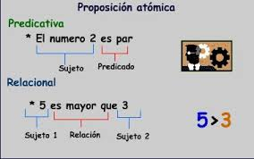
Átomos
Es la expresión más pequeña a la que se le puede asignar un valor de verdad.

Slide 15
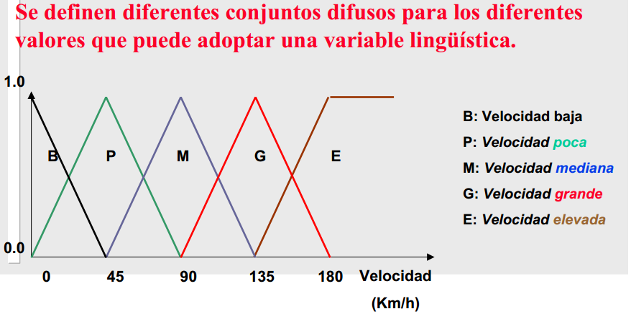
Variables
Está formada por un espacio en el sistema de almacenaje y un nombre simbólico (un identificador), que está asociado a dicho espacio. Ese espacio contiene una cantidad o información conocida o desconocida, es decir, un valor.

Slide 16
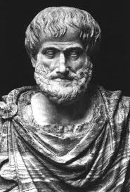
Frase
“La inteligencia consiste no solo en el conocimiento, sino también en la destreza de aplicar los conocimientos en la práctica”
Aristóteles

